Slide 1
IM694
고급BA FINAL PROJECT
20203986 남덕우

Slide 2
데이터 배경 및 소개
EDA
전처리
모델링
결론

Slide 3
분석배경 및 데이터 설명

Slide 4
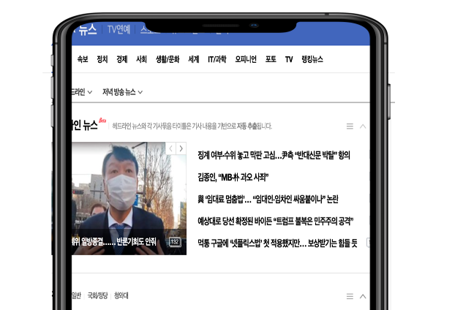
데이터
소개
EDA
데이터
정제
모델링
1. 데이터 소개
가짜 뉴스, 사회적 문제로 대두
수많은 정보의 흐름 속에서 신뢰할 수 있는 뉴스에 대한 논쟁이 점차 가열되고 있음
NH금융과 데이콘 주관 ‘진짜뉴스 찾기’ 대회에 참가해 텍스트마이닝 모델 알고리즘에 대해 배워보고자함
진짜 뉴스 판별 정확도 평균
사람 60%
AI 95%
“가짜뉴스 판별에 AI가 사람의 능력보다 우수한 시대”

Slide 5
데이터
소개
EDA
데이터
정제
모델링
1. 데이터 소개
데이터 예시
뉴스 데이터 (‘20년 1월 - 6월) 의 진짜 유무를 판별하는 이진 분류 문제
핵심변수로는 제목, 컨텐츠가 있으며, 목표변수는 info임
Index번호
발행날짜
뉴스 제목
컨텐츠
정보유무
Train 118,745건
Test 142565 건
Train, Test 기한동일
결측치/중복 없음
Id | date | title | content | info
NEWS02580 | 20200605 | [마감]코스닥 기관 678억 순매도 | [이데일리 MARKETPOINT]15:32 현재 코스닥 기관 678억 순매도 | 0
NEWS02580 | 20200605 | [마감]코스닥 기관 678억 순매도 | 실적기반 저가에 매집해야 할 8월 급등유망주 TOP 5 전격공개 | 1
NEWS02580 | 20200605 | [마감]코스닥 기관 678억 순매도 | 하이스탁론, 선취수수료 없는 월 0.4% 최저금리 상품 출시 | 1
NEWS02580 | 20200605 | [마감]코스닥 기관 678억 순매도 | 종합 경제정보 미디어 이데일리 - 무단전재 & 재배포 금지 | 0

Slide 6
EDA

Slide 7
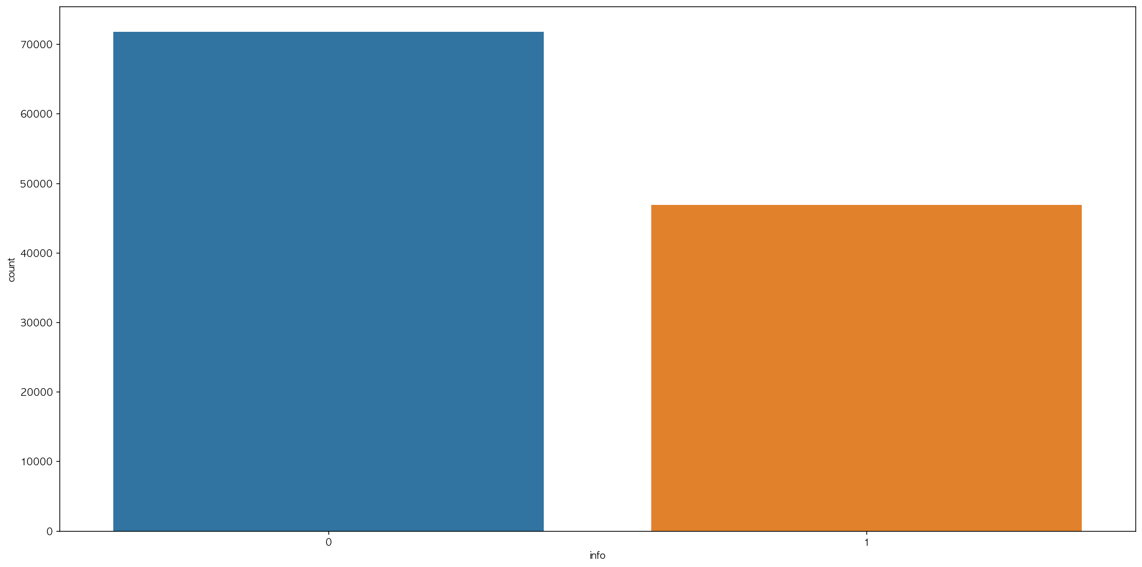
데이터
소개
EDA
데이터
정제
모델링
2. EDA
목표 변수
진짜, 가짜뉴스 비율 6:4이며, 월별 분포는 비교적 균등한편
진짜뉴스 71813 개
가짜뉴스 46932 개
1월 가짜뉴스 비율이 다소 낮으나 대체로 균등

Slide 8
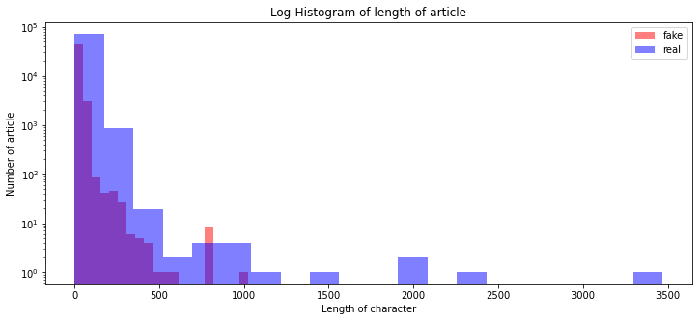

데이터
소개
EDA
데이터
정제
모델링
2. EDA
뉴스기사 길이 분석
진짜 뉴스가 2배 정도로 긴 경향
전체 평균길이 50글자
진짜 뉴스 길이가 가짜뉴스 대비 2배, 표준편차도 2배 정도 높음
 | 가짜뉴스 | 진짜뉴스
최댓값 | 1022자 | 3469자
최소값 | 2 자 | 2자
평균값 | 34.47자 | 62.34자
표준편차 | 20.38 자 | 43.6자

Slide 9
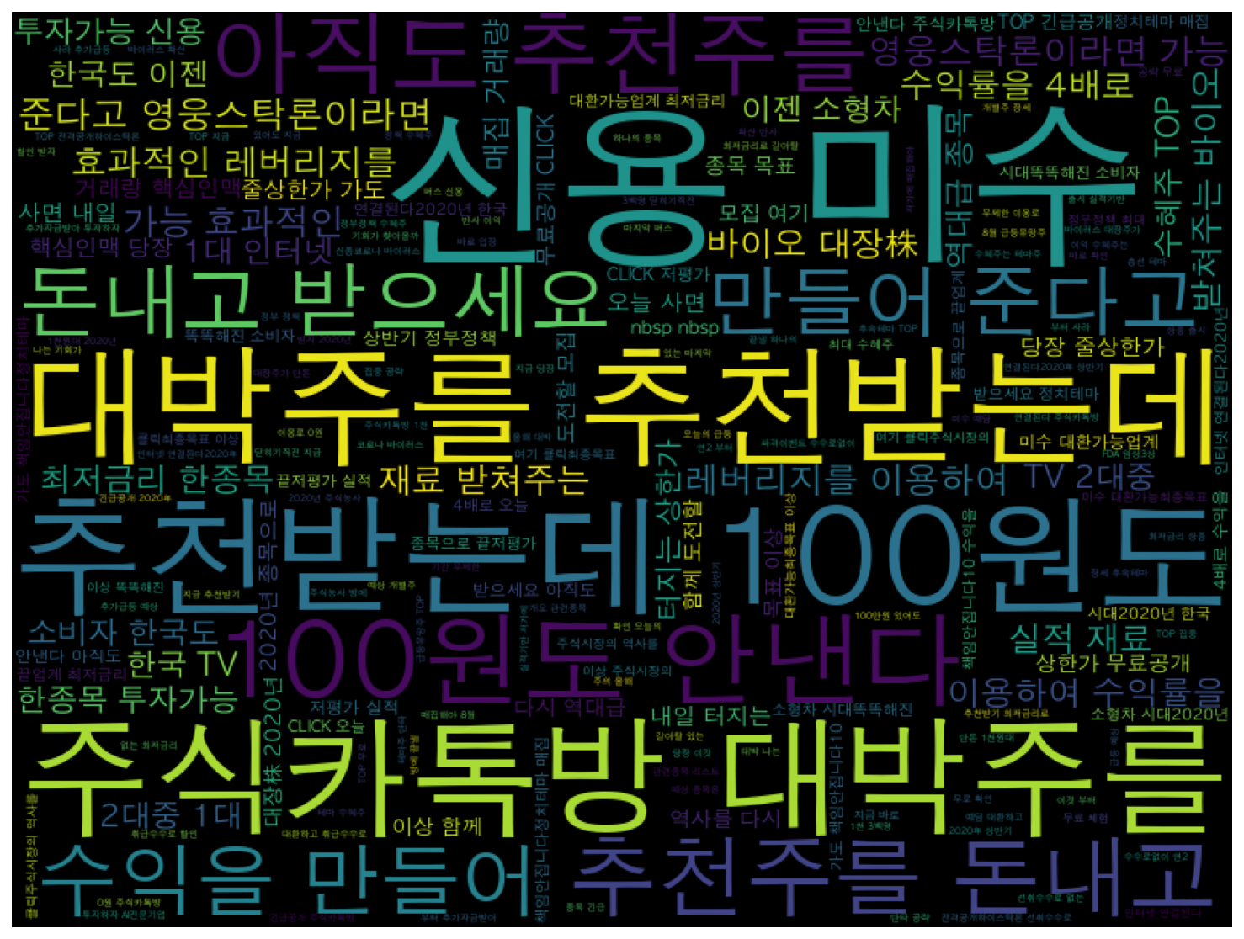
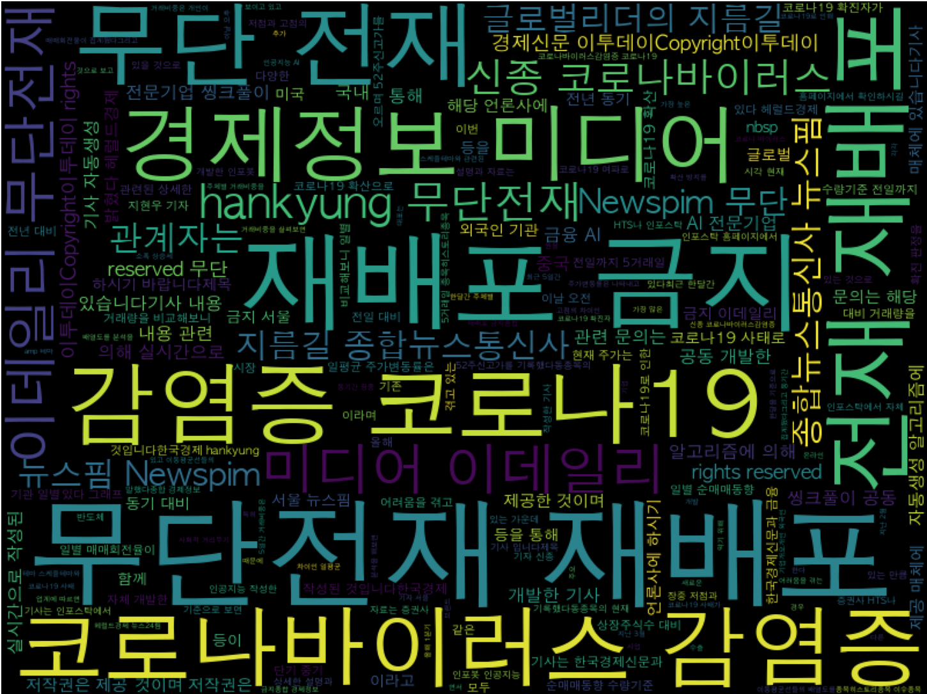
데이터
소개
EDA
데이터
정제
모델링
2. EDA
WORD CLOUD
기사에 단어 빈도수를 활용하여 워드클라우드 시각화를 수행하였음
가짜뉴스
진짜뉴스
금전 관련 키워드 중심
주식, 수익률, 대박주 등 단어성향이 뚜렷하고, 의도가 담겨있음
신문사, 저작권 키워드 다수
Copyright 마크가 진짜판별에 주요 단서역할
코로나 등 경제나 사회 관련 정보전달 목적 기사 다수

Slide 10
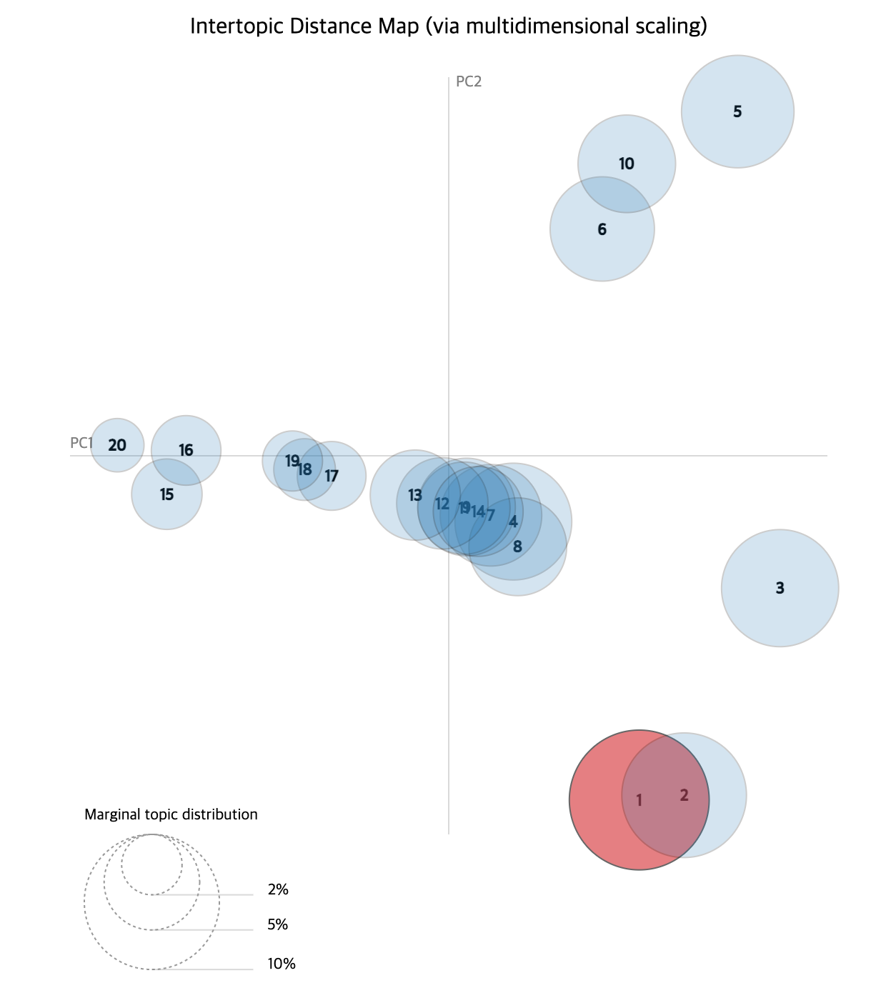
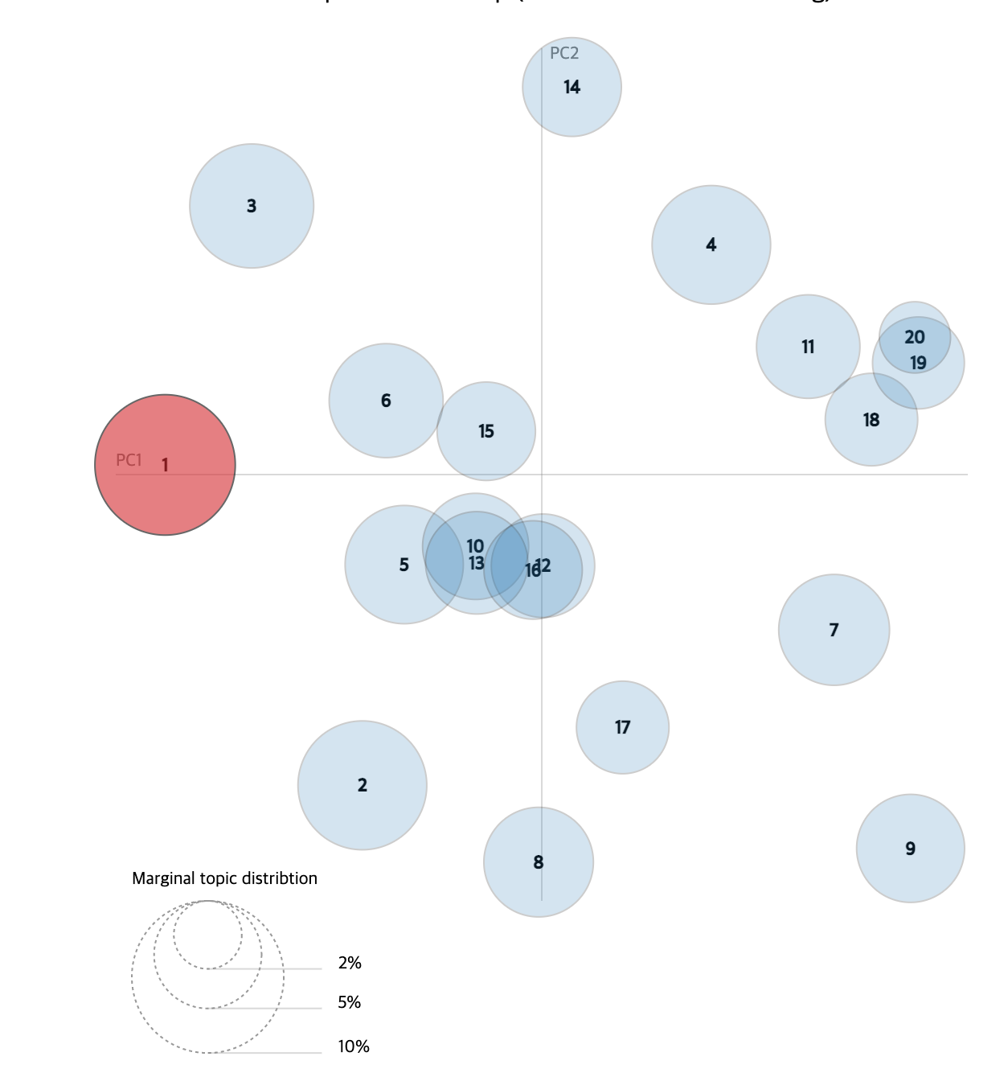
데이터
소개
EDA
데이터
정제
모델링
2. EDA
가짜뉴스
진짜뉴스
부동산
테마주
사업지원
잠재 디리클레 할당(LDA 분석)
코로나, 경제영향
주식, 수익률
방역
진짜, 가짜 뉴스를 구분하여 LDA 토픽 분석을 수행
정부
금융현황
정치
* LDA는 단어가 특정 토픽에 존재할 확률과 문서에 특정 토픽이 존재할 확률을 결합확률로 추정하여 토픽을 추출함
* 각 원과의 거리는 각 토픽들이 서로 얼마나 다른지를 보여줍니다. 만약 두 개의 원이 겹친다면, 이 두 개의 토픽은 유사한 토픽이라는 의미
신용, 미수
투자
국내시장
토픽의 다양성
정부, 사업지원, 부동산, 방역, 정치, 국내시장, 투자, 금융, 코로나경제 등 주제 다변화
토픽이 획일화
주식, 테마주, 신용/미수 크게
3가지 분류 가능

Slide 11
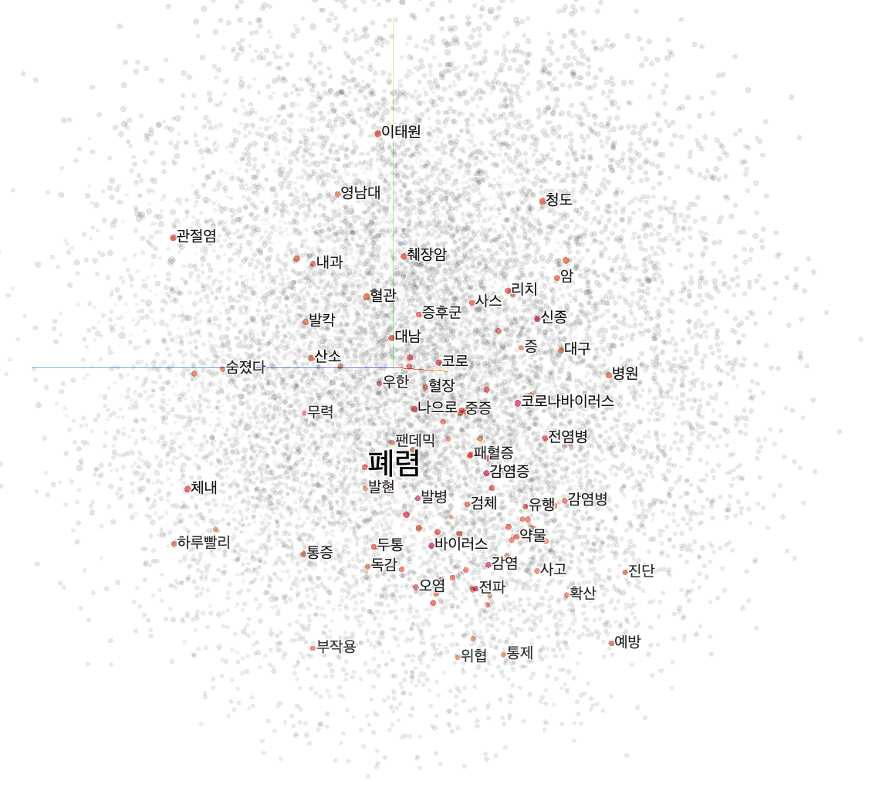
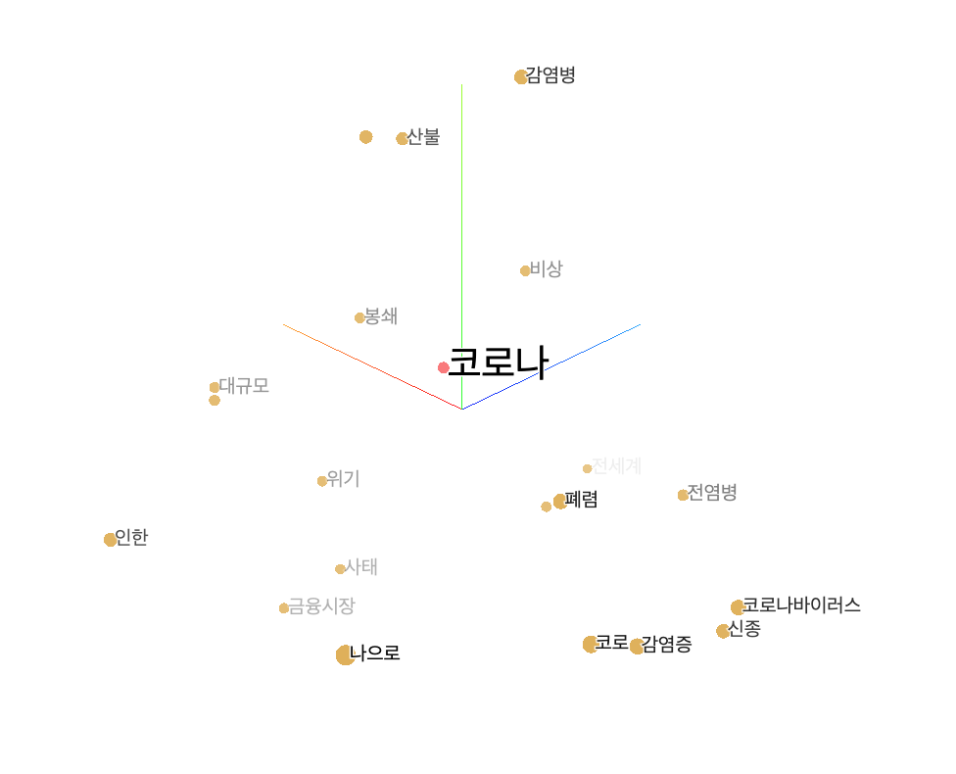
데이터
소개
EDA
데이터
정제
모델링
2. EDA
핵심단어 유사도 분석
주요 단어간 코사인 유사도를 분석하여 3차원공간에 맵핑을 수행
코로나와 가장 유사한 단어는 코로나바이러스, 감염증, 봉쇄이며, 신용은 미수, 금리, 취급 등으로 나타남
전체단어 분포
주요 단어 유사도
테마주
코로나
신용
코로나바이러스
0.287
감염증
0.328
봉쇄
0.407
경제활동
0.412
감염병
0.414
미수
0.117
금리
0.289
취급
0.344
최저
0.366
수수료
0.428
단타
0.076
공략
0.199
대박
0.247
반사
0.279
수혜주
0.290

Slide 12
전처리

Slide 13
데이터
소개
EDA
데이터
정제
모델링
3. 전처리
텍스트 전처리 과정
머신러닝은 카운트 기반의 TF-IDF 방식을, 딥러닝은 Keras embedding layer를 사용하여 전처리를 수행하였음
데이터 정제
머신러닝
HTML 및 문장부호제거
TF-IDF 방식사용
불용어제거
데이터 불러오기
EDA
모델링
딥러닝
단어최대길이 설정
단어패딩
Kesras embedding layer
벡터표상화

Slide 14
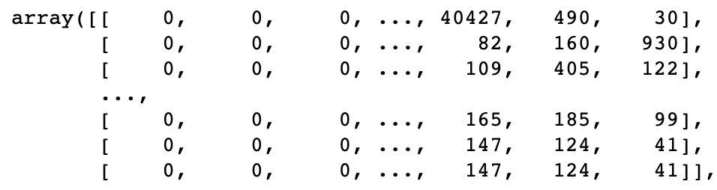
데이터
소개
EDA
데이터
정제
모델링
3. 전처리
PYHON CODE 예시
from tqdm import tqdm_notebook
for i in tqdm_notebook(range(0, len(train_df))):
train_df["content"][i] = list(kkma.morphs(train_df["content"][i]))
from tqdm import tqdm_notebook
for i in tqdm_notebook(range(0, len(test_df))):
test_df["content"][i] = list(kkma.morphs(test_df["content"][i]))
tk = Tokenizer(filters = "!#$%&()*+,-./:;<=>?@[\\]^_`{|}~\t\n, '")
tk.fit_on_texts(list(train_df["content"]) + list(test_df["content"]))
train_text = tk.texts_to_sequences(train_df["content"])
test_text = tk.texts_to_sequences(test_df["content"])
from keras.preprocessing.sequence import pad_sequences
max_len = 50
padded_train = pad_sequences(train_text, maxlen = max_len)
padded_test = pad_sequences(test_text, maxlen = max_len)
입력 데이터
1
형태소 분석(토큰화)
2
특수문자 제거
3
정수 인코딩
4
최대단어길이 설정
형태소분석기
최대 단어길이
워드임베딩
5
패딩
Soynlp
40개
사후학습

Slide 15
모델링

Slide 16
데이터
소개
EDA
데이터
정제
모델링
4. 모델링
머신러닝/딥러닝 예측모델
전반적으로 대부분이 98% 이상의 우수한 성능을 보였으며, 딥러닝이 약간 더 우수하였음
트레인 Accuracy
검증셋 Accuracy
로지스틱
회귀
0.9838
0.98
머신러닝 모델로는 로지스틱회귀, 랜덤포레스트, LGBM을 수행하였으며, 이중에서 LGBM이 가장 우수
딥러닝 모델로는 기본 Sequential 모델이 LSTM보다 우수하였으며, 전체적으로도 가장 퍼포먼스가 뛰어남
TF-IDF 방식의 머신러닝 모델과, 딥러닝 방식의 앙상블 가능
랜덤포레스트
0.999
0.984
LGBM
0.999
0.9914
Keras Squential
1.0
0.993
LSTM
0.999
0.987
*테스트 사이즈 0.2

Slide 17
5. Conclusion
Result...
실제 테스트셋에서는 98%대의 정확도를 보임
Overfitting문제 측면에서 아직 모델에 개선여지 있음
How to further improve…
Micro 전처리 : 가짜 뉴스 오분류 체크 등 데이터 추가검증, STOPWORDS 커스터마이징 등
Pretrained Word Embedding 사용 (FastText, 엘모 등)
TFIDF and RNN into one ensemble : 앙상블 모델 시험
머신러닝/딥러닝 앙상블 실험
트랜스포머, Bert Model 등 상위 모델 시험

Slide 18
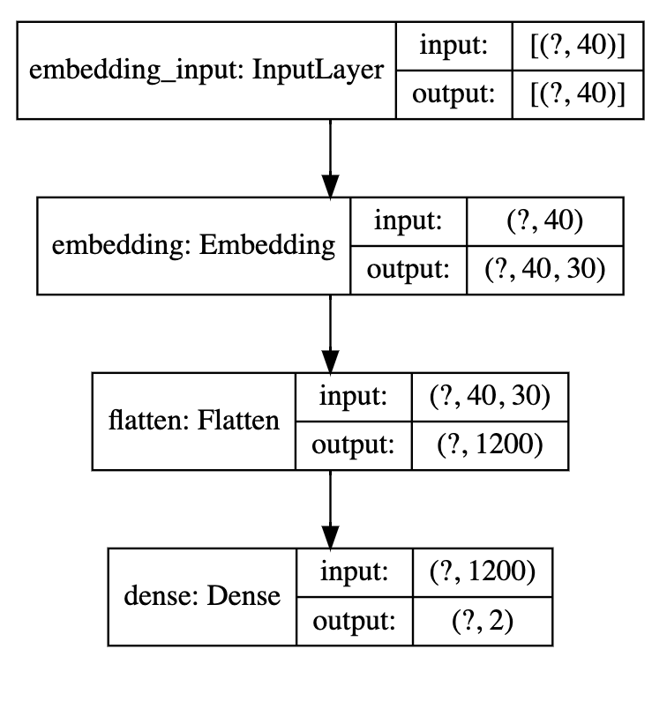
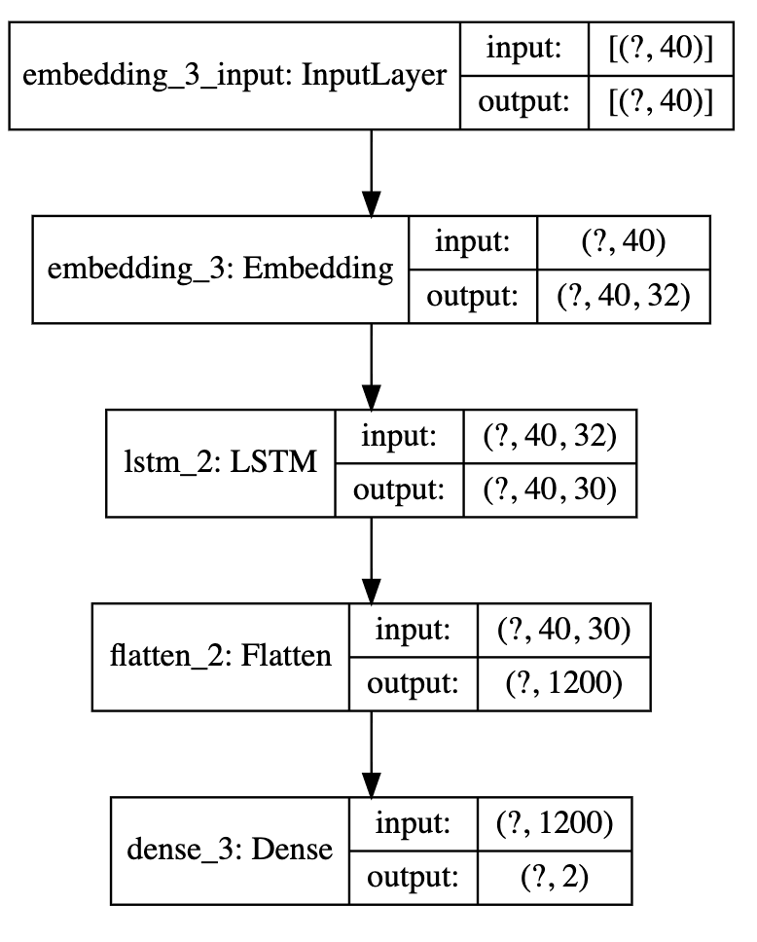
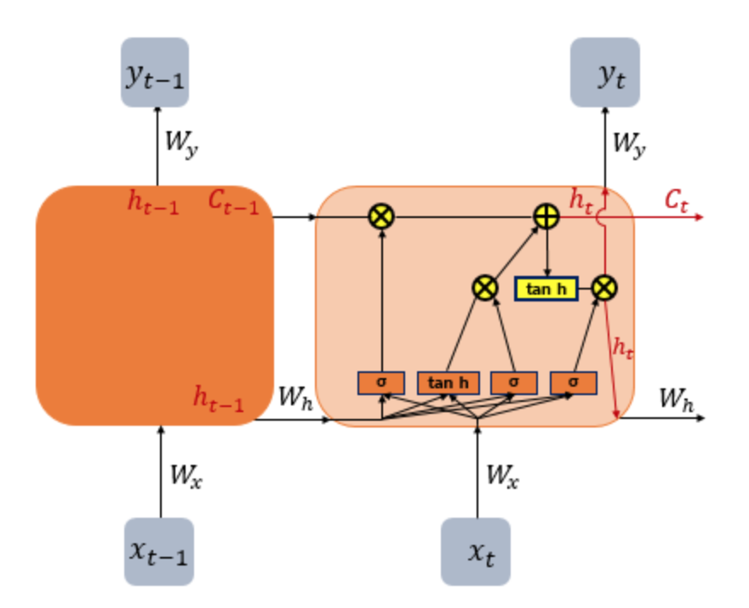
APPENDIX_딥러닝 모델링
사용된 Deep Learning Model 구조
기본 시퀀셜 모델
LSTM 모델
LSTM 원리
기본개요
단어 최대길이 : 40
배치사이즈 : 128
에폭 : 20 (Patience = 5)
Activation : Softmax 함수
Loss Function : sparse_categorical_crossentropy
Metric : 정확도 (Accuracy)
* 최대단어길이 40 설정

Slide 19
E.O.D

